Slide 1
机器学习 Machine Learning
神经网络
Notes:
回归是

Slide 2
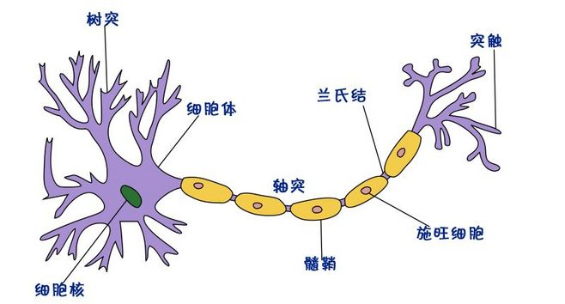
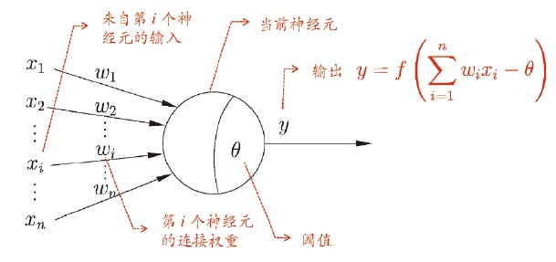
知识回顾
现代神经生物学的研究表明，生物神经元是由细胞体、树突和轴突组成。
人工神经元M-P模型：对输入信息进行线性组合，再通过一个映射，得到输出结果。

Slide 3
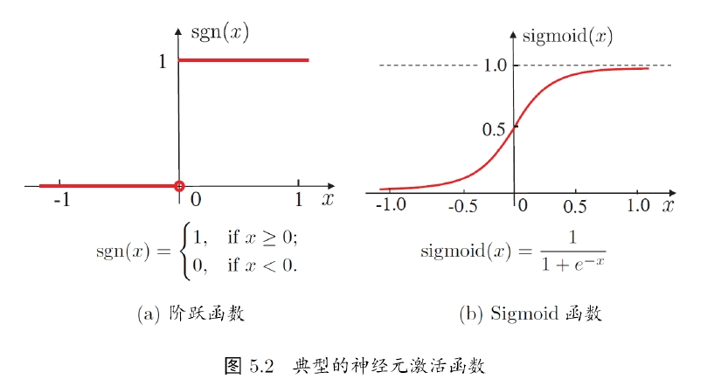
知识回顾
激励函数
对于M-P模型来说，神经元只有兴奋和抑制两种状态，因此，它的激励函数为单位跃阶函数，常用Sigmoid函数来代替，它可以把输入的连续实值变换为0和1之间的输出。但可能导致梯度爆炸和梯度消失出现。
梯度爆炸是指在神经网络的训练过程中，梯度（损失函数对权重的偏导数）变得非常大，导致权重在更新时发生剧烈变化，这可能会使训练过程变得不稳定，甚至导致模型失效。
梯度消失是指在神经网络的训练过程中，梯度变得非常小，导致权重更新非常缓慢，这可能会使训练过程非常缓慢，甚至停滞不前。

Slide 4
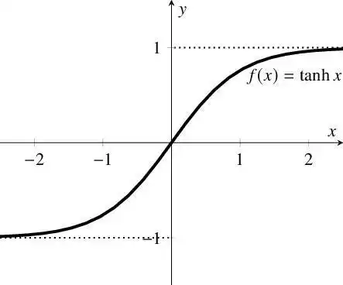
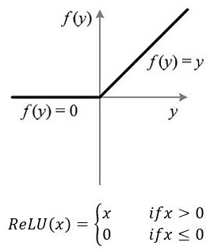

知识回顾
激励函数
解决了Sigmoid函数的非零中心输出问题，然而，梯度消失的问题和幂运算的问题仍然存在。
1） 解决了梯度消失问题 (在正区间) 2）计算速度非常快，只需要判断输入是否大于0 3）收敛速度远快于sigmoid和tanh
输出是非零中心输出，并且可能出现“死亡ReLU”的情况

Slide 5
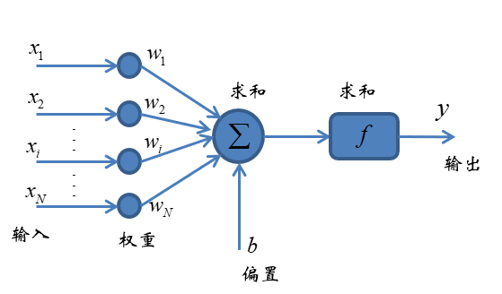
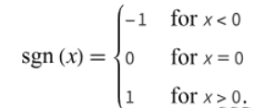
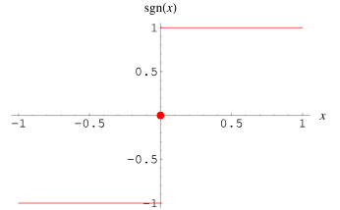

知识回顾
感知机模型
感知机模型也叫做神经元模型，是二分类的线性分类模型，它能对空间中线性可分的二分类样本点进行划分。模型的核心概况起来即是线性回归+符号函数映射，对未知数据先做线性拟合，输出值再经符号函数映射，完成类别判定。
感知机模型一般表示为：

Slide 6
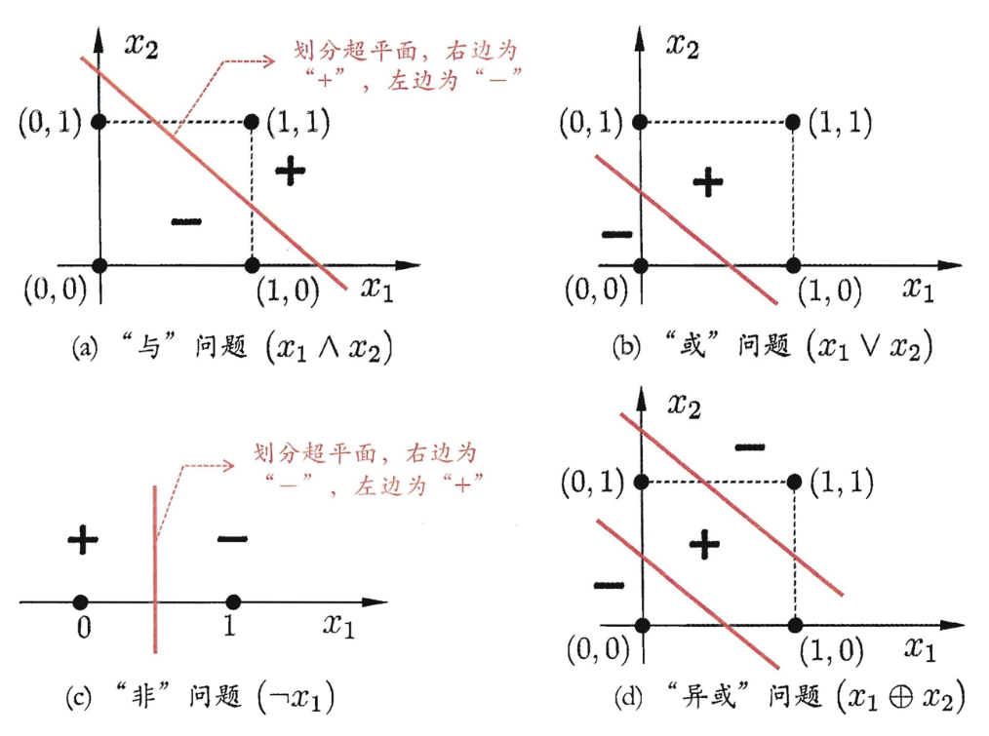
知识回顾
单个感知机可以处理的问题举例

Slide 7
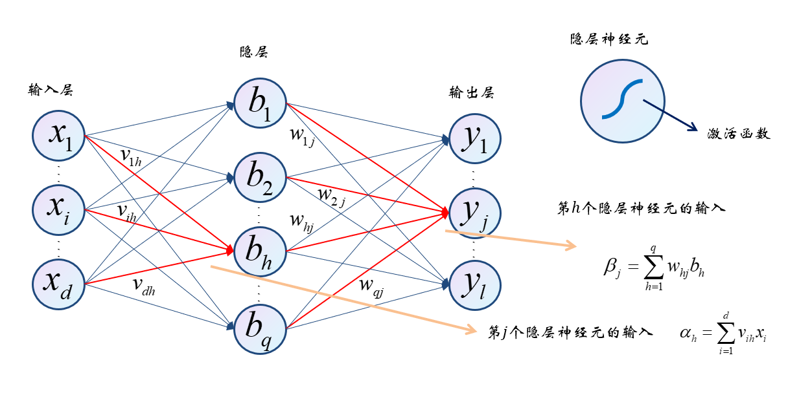
知识回顾
神经网络
单个神经元只能划分线性可分的二分类点，如果将神经元连接成神经网络，则处理能力会大为增强。

Slide 8
知识回顾
B-P算法
误差反向传播算法，是用于确定神经网络参数值的算法。采用BP算法来学习、无反馈的、同层节点无连接的、多层结构的前馈神经网络称为BP神经网络。BP神经网络可用于解决分类和回归问题，是应用最多的神经网络之一。BP学习过程可分为前向传播预测与反向传播学习两个过程。

Slide 9
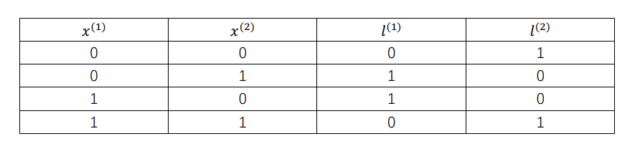
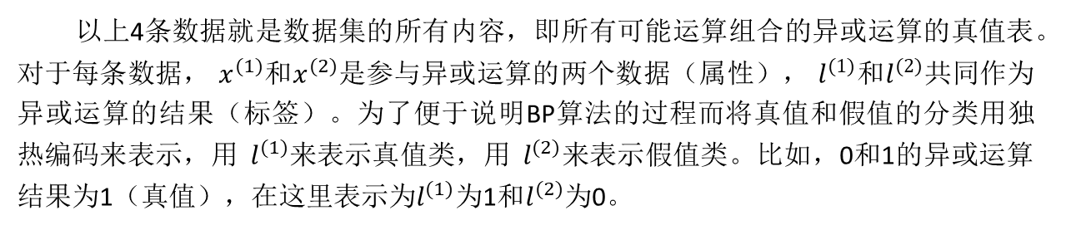
实验一：神经网络实现异或运算
数据集说明
以上4条数据就是数据集的所有内容，即所有可能运算组合的异或运算的真值表。对于每条数据， $x^{(1)}$和$x^{(2)}$是参与异或运算的两个数据（属性）， $l^{(1)}$和$l^{(2)}$共同作为异或运算的结果（标签）。为了便于说明BP算法的过程而将真值和假值的分类用独热编码来表示，用 $l^{(1)}$来表示真值类，用 $l^{(2)}$来表示假值类。比如，0和1的异或运算结果为1（真值），在这里表示为$l^{(1)}$为1和$l^{(2)}$为0。
实验要求
实现三层感知机模型来模拟异或运算，隐层和输出层的激励函数选用sigmoid函数，在方向传播的学习过程中，采用梯度下降法来迭代更新所有参数。

Slide 10
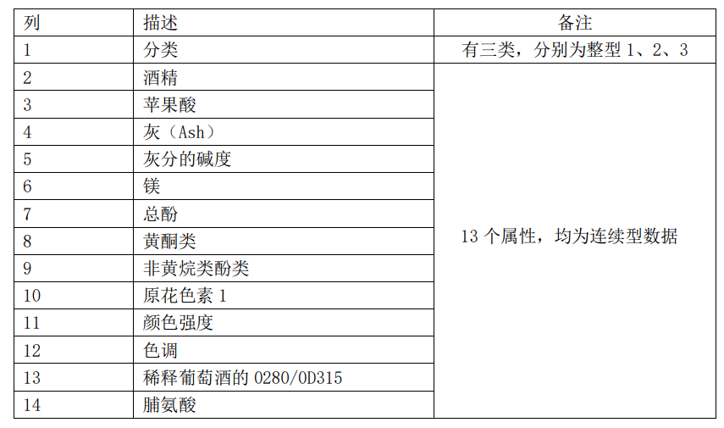
实验二：葡萄酒分类
数据集说明
数据集保存为wine.data（CSV数据），数据说明保存为wine.name。
实验要求
使用Tensorflow框架搭建一个简单的全连接多层神经网络对葡萄酒进行分类。（建议采用tensorflow.keras.Sequential来建立模型）
Notes:
这节课我们介绍sklearn框架的使用，然后介绍线性回归和logistic回归

